Slide 1
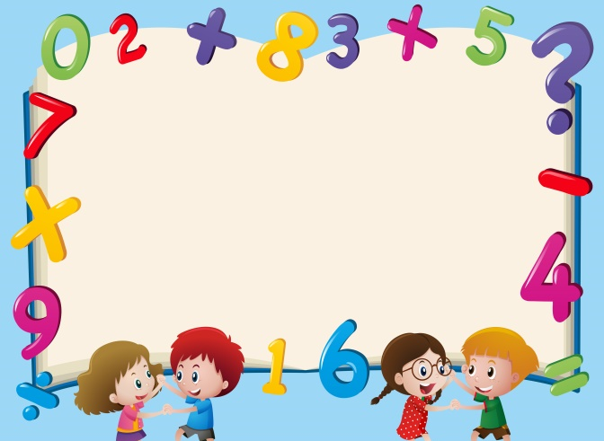
«Занимательная математика
для дошкольников»
Подготовила воспитатель
МБДОУ №52 «Березка»
Давыдова Л.Н.

Slide 2
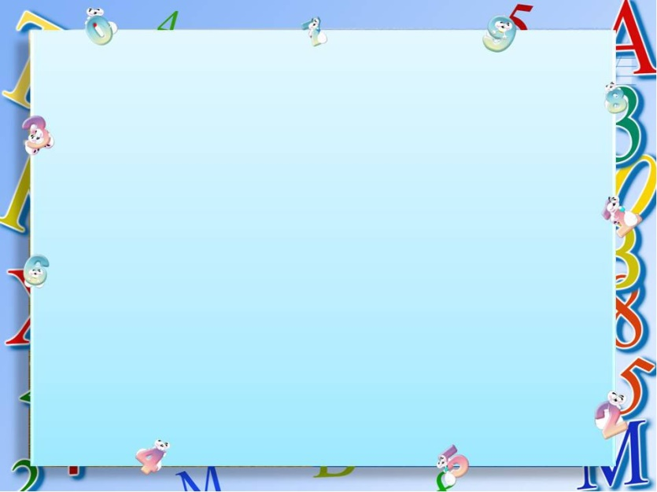
Пояснительная записка:
Математика для маленьких детей довольно сложная наука, которая может вызвать трудности во время обучения в школе. Кроме того, далеко не все дети имеют математический склад ума, и не у всех есть природная тяга к точным наукам. Поэтому развитие у дошкольника интереса к математике в раннем возрасте значительно облегчит ему обучение в школе. Ведь современная школьная программа довольно насыщенна и далеко не проста даже для первоклашки.
Овладение навыками счета и основами математики в игровой и занимательной форме поможет ребенку в дальнейшем быстрее и легче усваивать сложные вопросы школьного курса. Практика обучения дошкольников показала, что на его успешность влияет не только содержание предлагаемого материала, но также форма подачи, которая способна вызвать заинтересованность детей и познавательную активность. Обучение наиболее продуктивно, если оно идет в контексте практической и игровой деятельности, когда созданы условия, при которых знания, полученные детьми ранее, становятся необходимыми им, так как помогают решать практическую задачу, а потом усваиваются легче и быстрее.
Процесс формирования элементарных математических представлений у детей дошкольного возраста будет более эффективен при использовании на занятиях игровых методов и приемов.
В обучении математике дошкольников я использую занимательные игры, задачи, развлечения.

Slide 3
Игровая форма является понятной и интересной детям. С каждым занятием дети всё больше втягиваются в обучающий процесс, но при этом занятия остаются игрой, сохраняя свою притягательность. Интерес детей дошкольного возраста проявляется к игровым персонажам. С этой целью на занятия ввожу знакомые детям по мультфильмам игровые персонажи, т. к. они являются элементом субкультуры детей. Помогая героям выполнять задания, которые они приносят с собой детям в виде небольших сувениров, картинок-раскрасок, геометрических фигур, разнообразных эмблем, медалей, дети удовлетворяют потребность в личностной заинтересованности и осознании собственной значимости. Присутствие игровых персонажей на занятии побуждает детей к математической деятельности, преодолению интеллектуальных трудностей.
Для формирования у дошкольников математических представлений широко использую занимательные по форме и содержанию разнообразные дидактические игры. Все они выполняют основные функции обучения - образовательную, воспитательную и развивающую. Также при формировании элементарных представлений у дошкольников я использую: игры на плоскостное моделирование, игры- головоломки, задачи-шутки, кроссворды, ребусы, развивающие игры. В своей работе применяю дидактические игры для уточнения и закрепления представлений детей о последовательности чисел, об отношениях между ними, о составе каждого числа и т. д.
При обучении началам математики широко использую игры, в которых у детей формируются новые математические знания, умения и навыки ( «лото», домино). Дошкольники совершают большое число действий, учатся реализовывать их в разных условиях, на разных объектах, тем самым повышается прочность и осознанность усвоения знаний.

Slide 4
Занимательный математический материал
Развлечения
Дидактические
игры и упражнения
Математические
(логические)
игры, задачи, упражнения
Загадки, задачи- шутки, ребусы, кроссворды, головоломки, математические квадраты.
С наглядным материалом
Словесные
С блоками, кубиками на включение, нахождение
Шашки, шахматы
Словесные

Slide 5
В группе создан центр «Занимательная математика». В него вошли развивающие игры, которые помогают развитию познавательных способностей, формированию интереса к деятельности с числами, геометрическими фигурами, величинами. Предлагаемые настольно-печатные игры, позволяют развивать логическое мышление, навыки счета, знакомят с цифрами, способствуют развитию произвольного внимания, эмоционального контроля, усидчивости.
В центре размещен разнообразный занимательный материал с тем, чтобы каждый из детей мог выбрать себе игру по интересам.

Slide 6
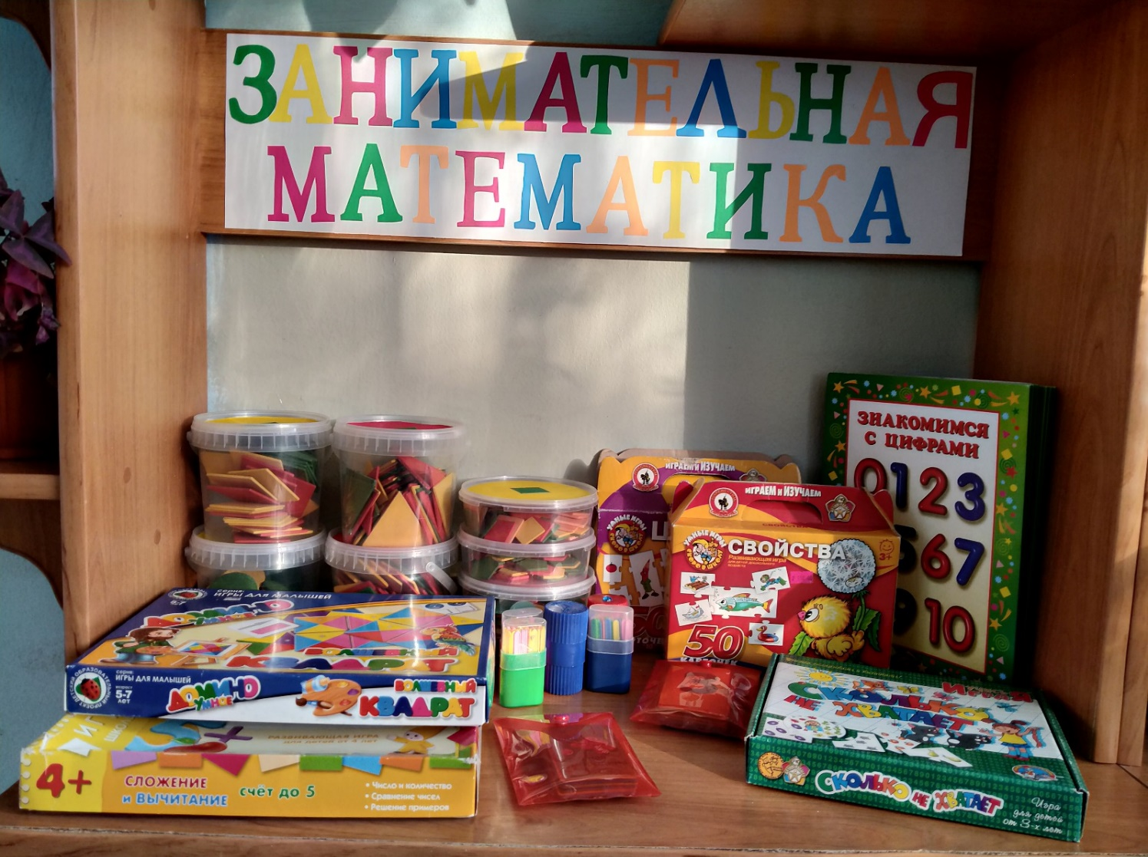
Математический уголок

Slide 7
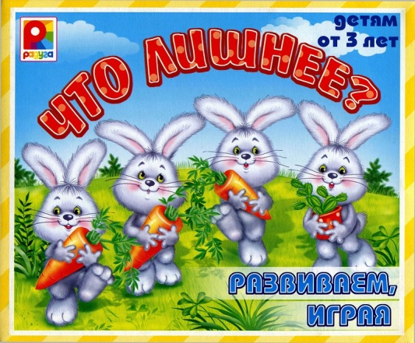
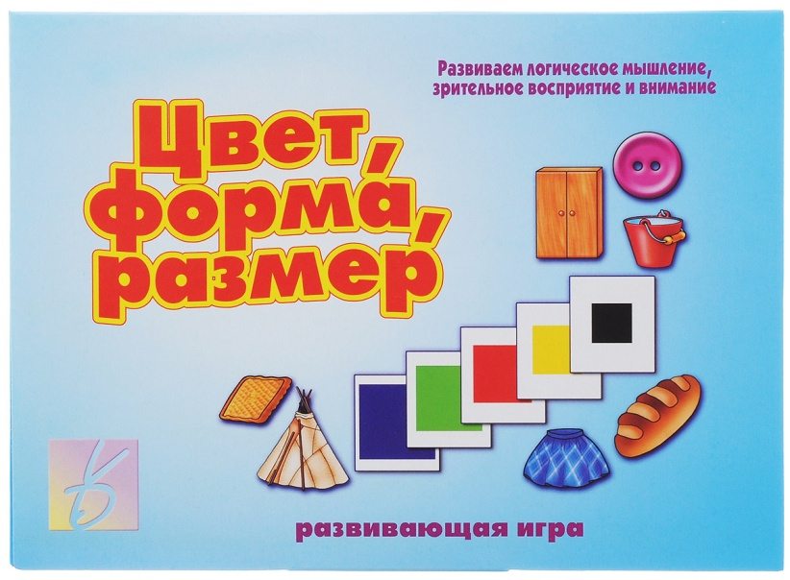
Дидактическая игра по математике способствует:
Наблюдательности;
Сообразительности;
Творчеству;
Самостоятельности;
Развитию внимания;
Закрепляет сенсорный
опыт

Slide 8
Дидактические игры по формированию математических представлений условно делятся на группы.
1. Игры с цифрами и числами
2. Игры с геометрическими фигурами
3. Игры путешествие во времени
4. Игры на ориентирование в пространстве
5. Игры на логическое мышление

Slide 9
К первой группе игр относится обучение детей счету в прямом и обратном порядке.
Игры и упражнения с геометрическими фигурами и их моделями (блоками) являются основными методами ознакомления детей с формой предметов. Особый интерес у детей вызывают игры и упражнения на создание предметов сложной формы из знакомых геометрических фигур: объемных и плоскостных. Например, игра «Фигуры из цветной мозаики».
Игры - путешествие во времени служат для знакомства детей с днями недели, месяцами. Объясняется, что каждый день недели имеет свое название. Детям рассказываю о том, что в названии дней недели угадывается, какой день недели по счету: понедельник - первый день недели, вторник- второй день, среда - середина недели, четверг - четвертый день, пятница - пятый. После такой беседы предлагаю игры с целью закрепления названий дней недели и их последовательности. Дети с удовольствием играют в такие игры - «Дни недели», «Двенадцать месяцев», «Круглый год».
Пространственные представления детей постоянно расширяются и закрепляются в процессе всех видов деятельности. При помощи дидактических игр и упражнений дети овладевают умением определять положение того или иного предмета по отношению к другому.
Учу детей узнавать и называть числа в пределах первого десятка, восстанавливать ряд чисел в прямом и обратном порядке, развивая память и речь детей.
Игры на логическое мышление формируют важные качества личности ребенка: самостоятельность, наблюдательность, находчивость, сообразительность, вырабатывается усидчивость, развиваются конструктивные умения. В ходе решения задач на смекалку, головоломок дети учатся планировать свои действия, обдумывать их, искать ответ, проявляя при этом творчество.

Slide 10
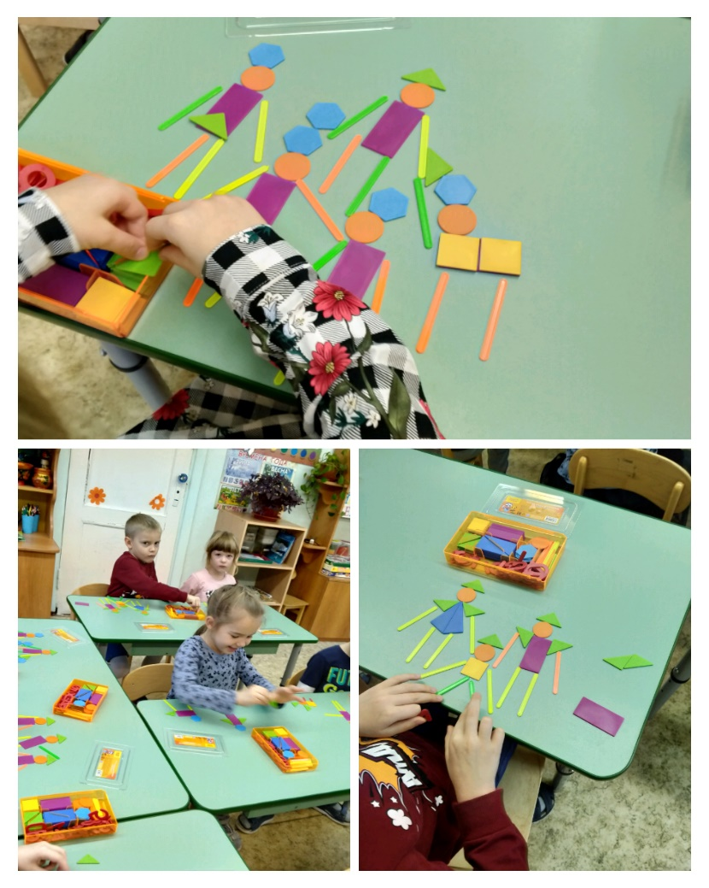
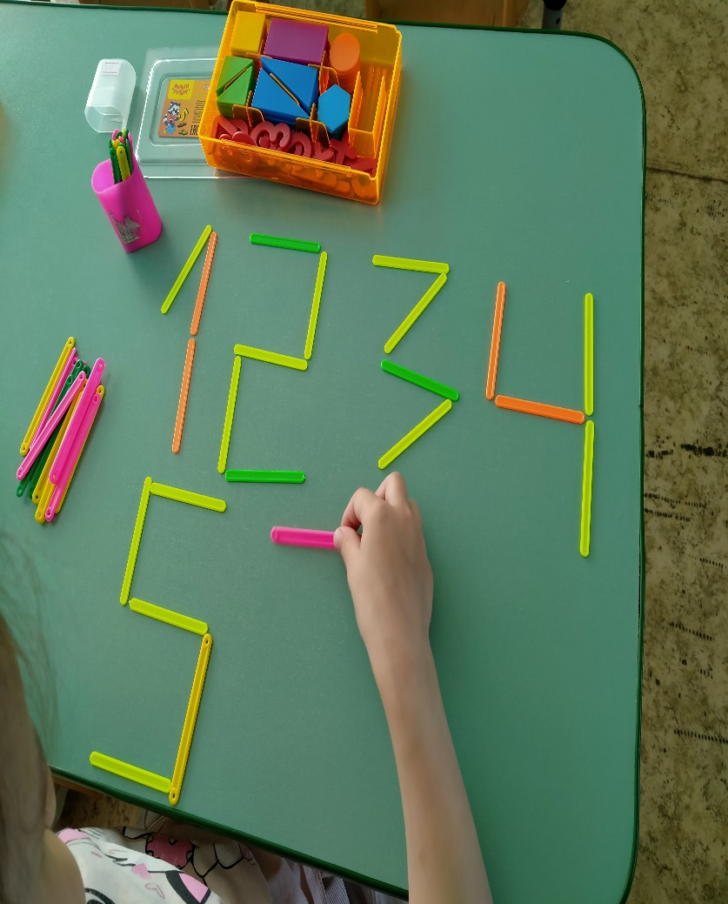

Slide 11
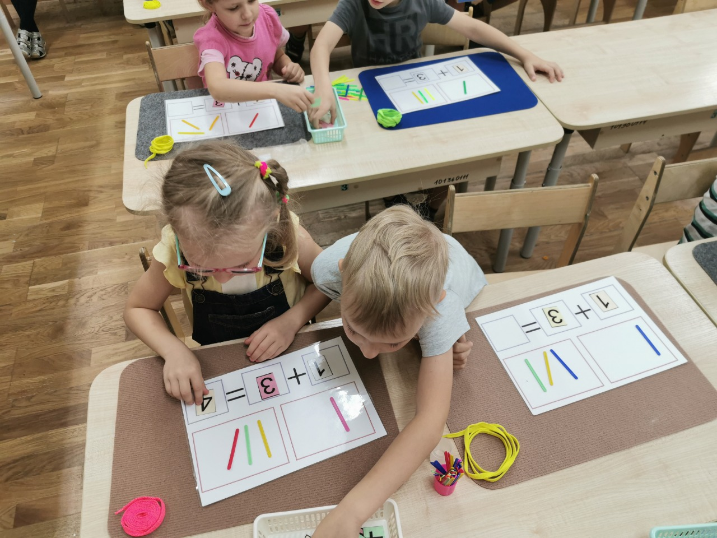

Slide 12
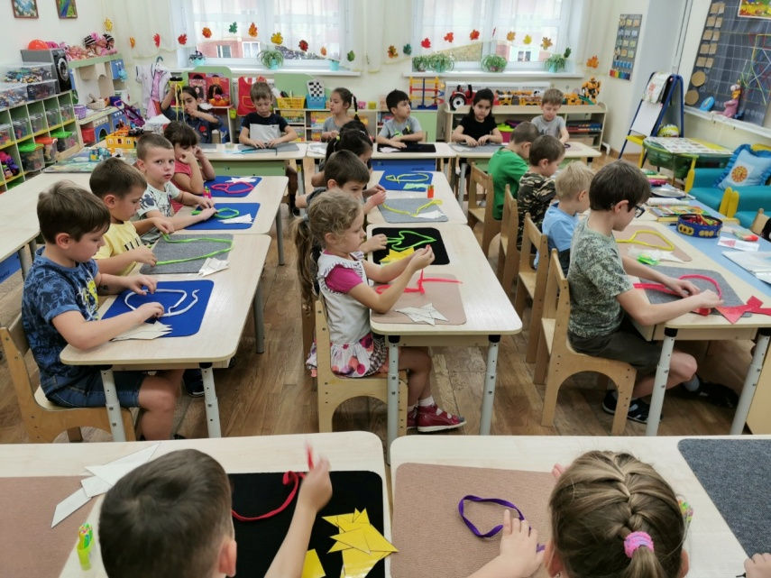
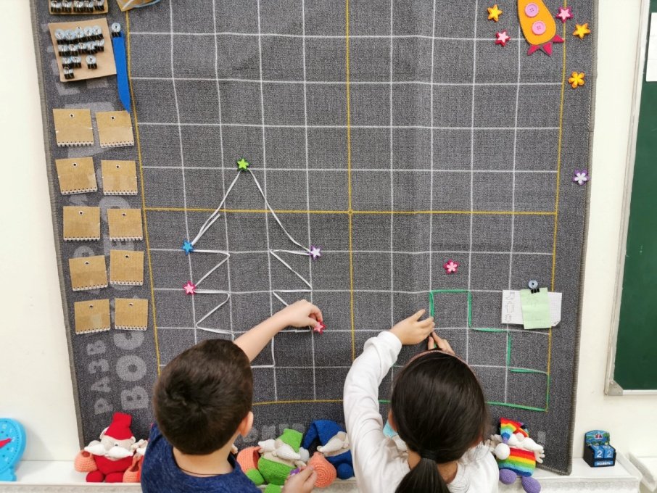

Slide 13
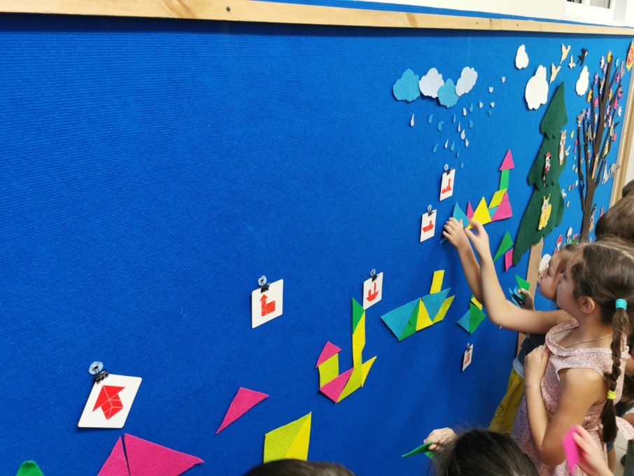
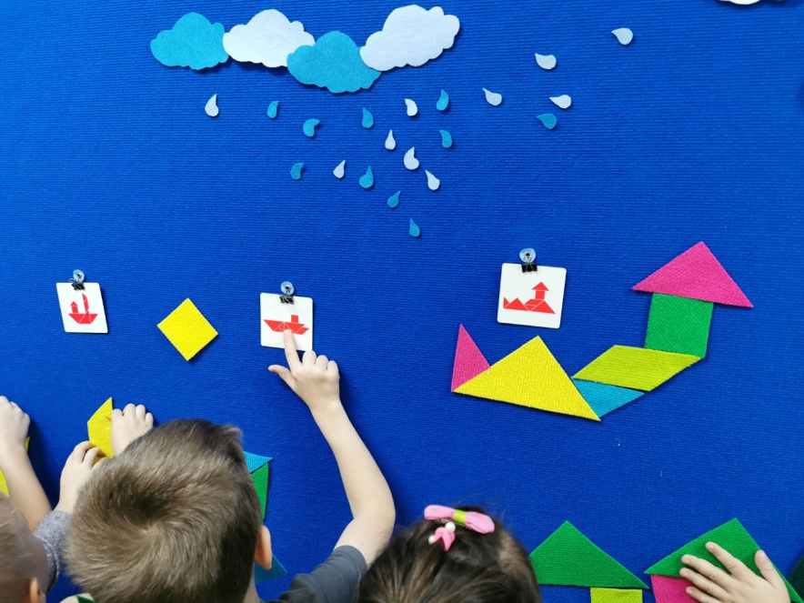

Slide 14
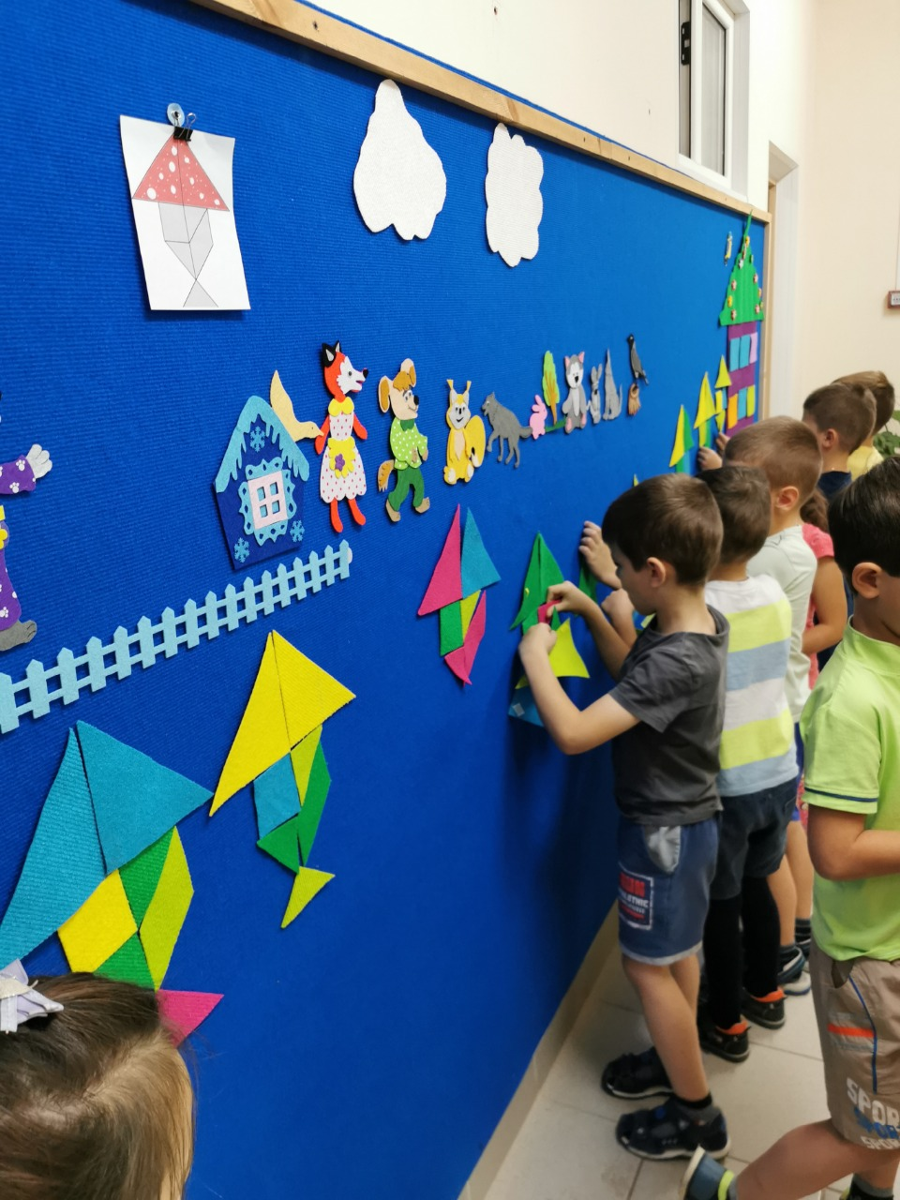

Slide 15
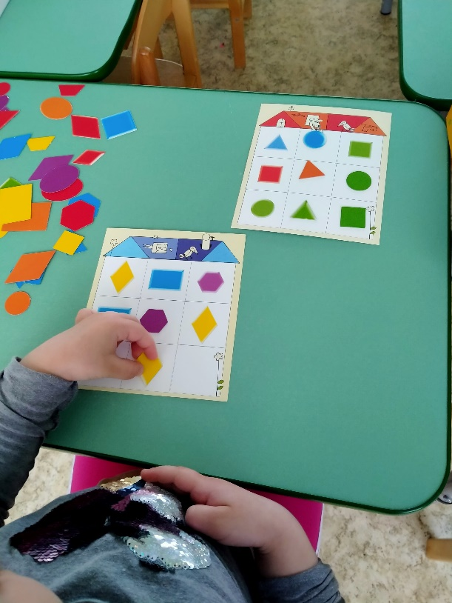
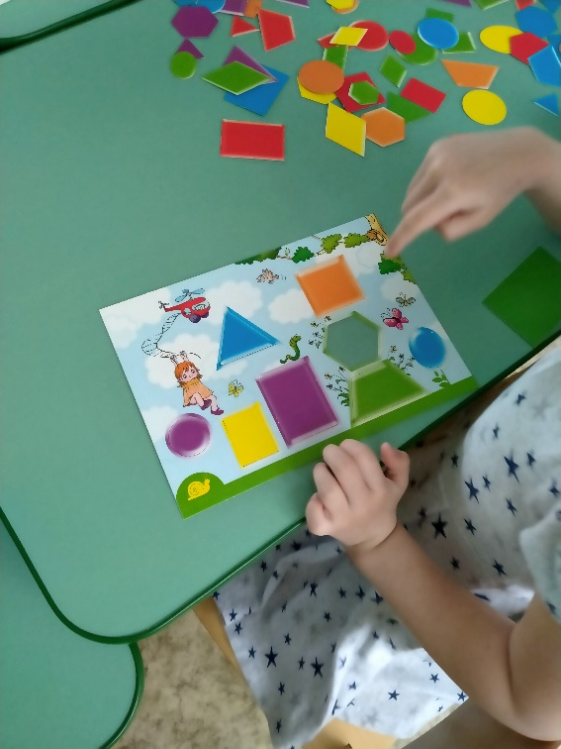
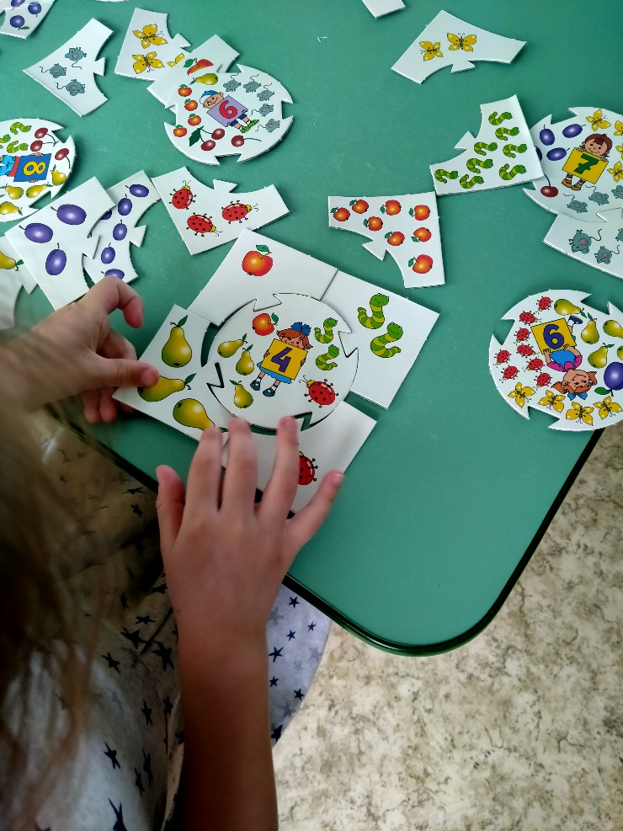

Slide 16
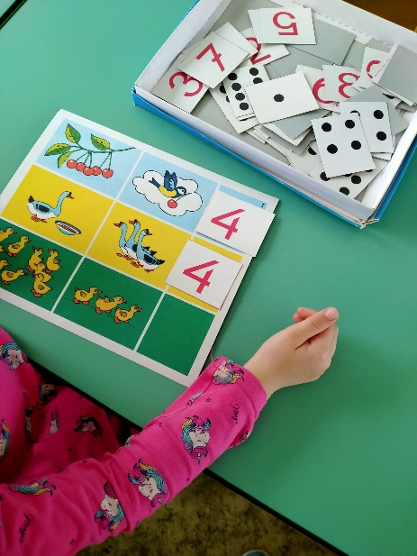
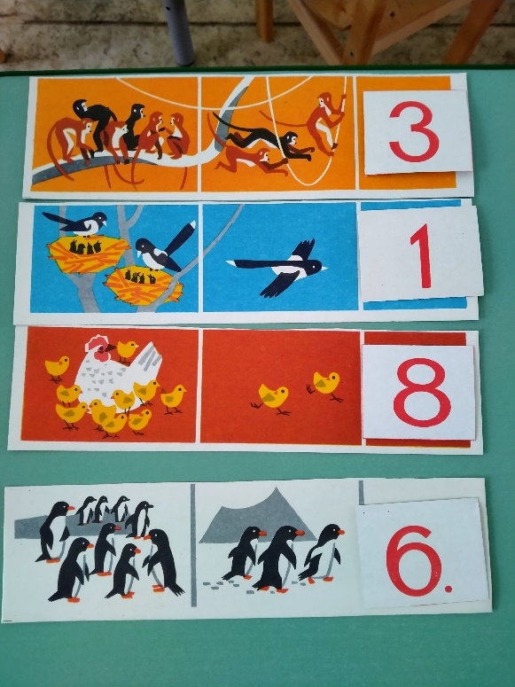
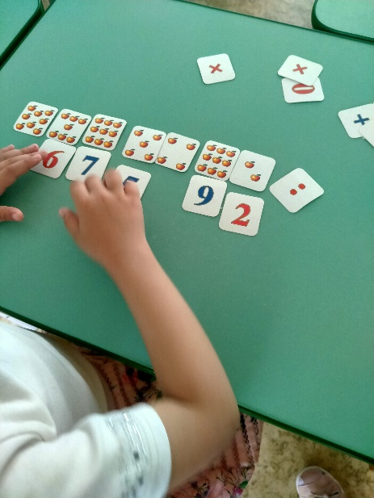

Slide 17
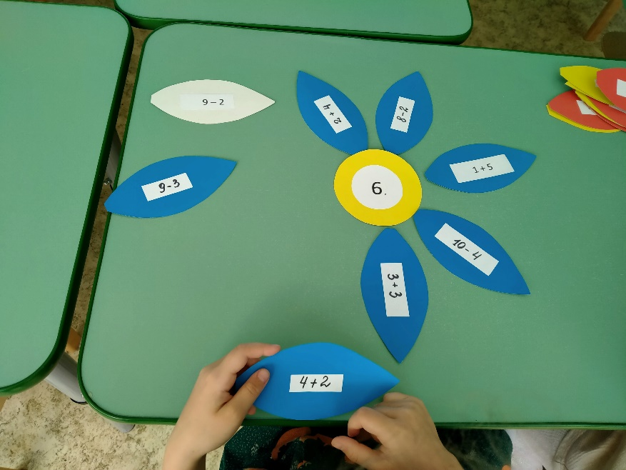
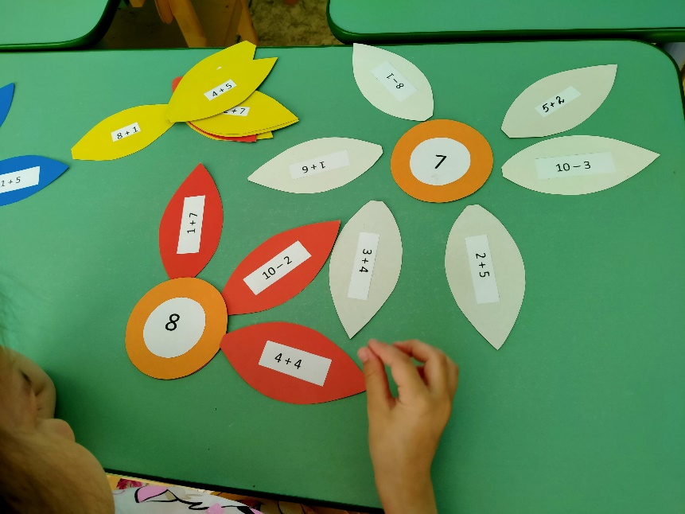

Slide 18
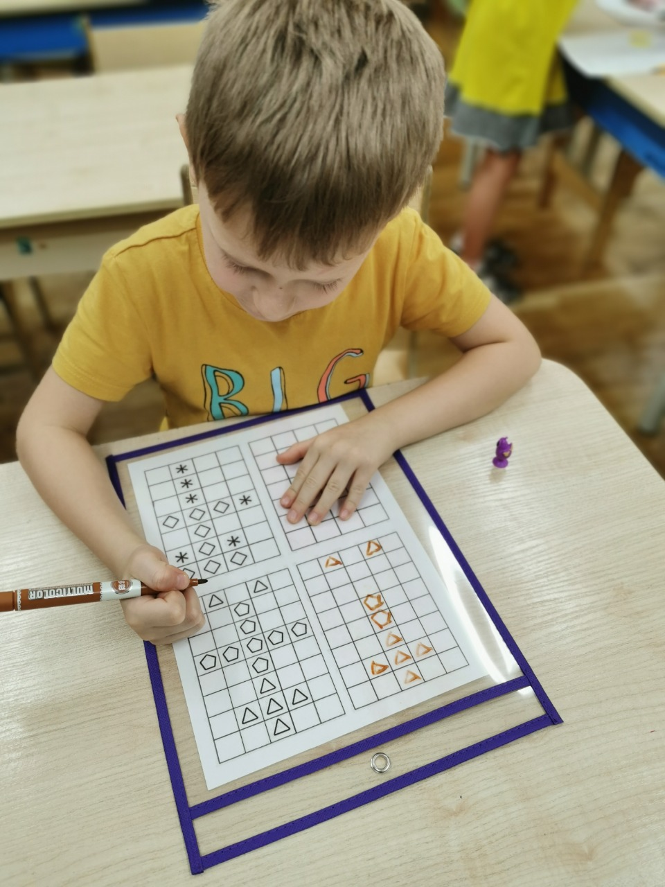
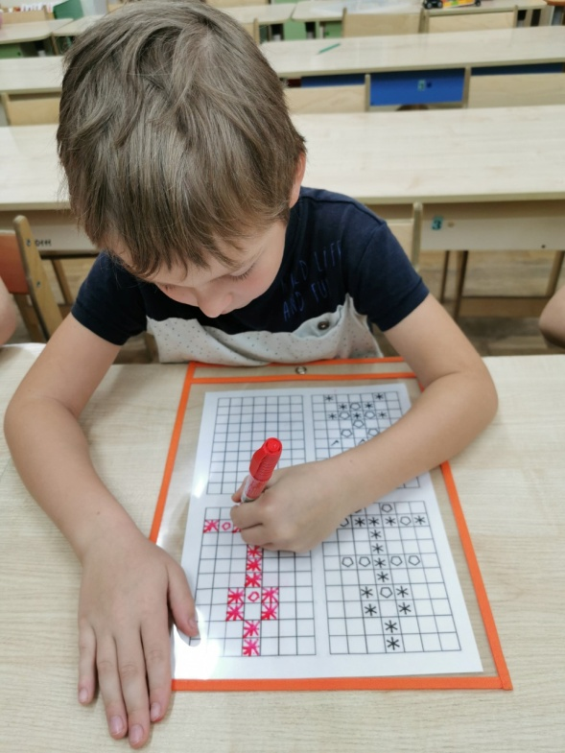

Slide 19
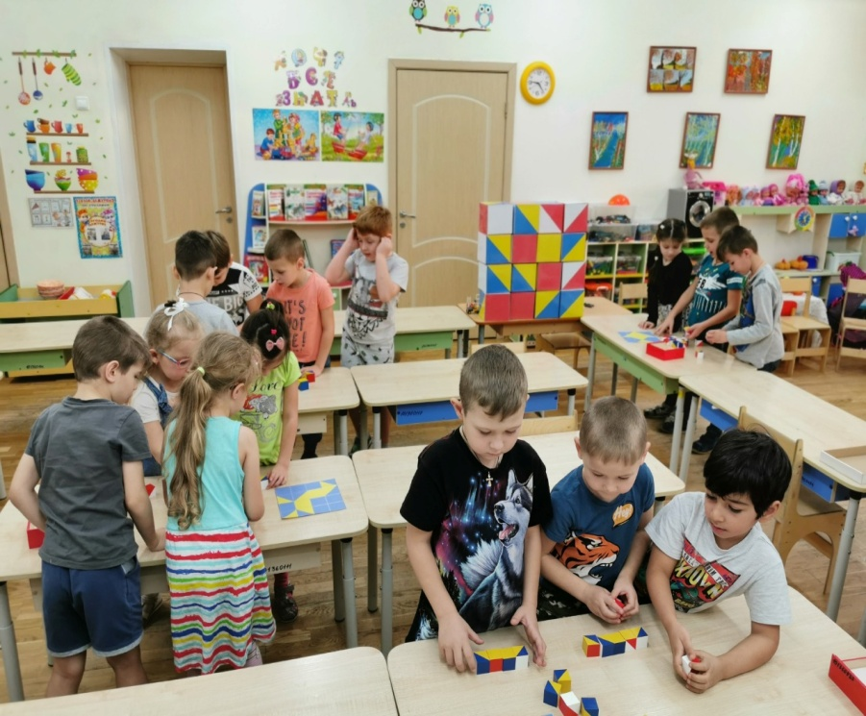
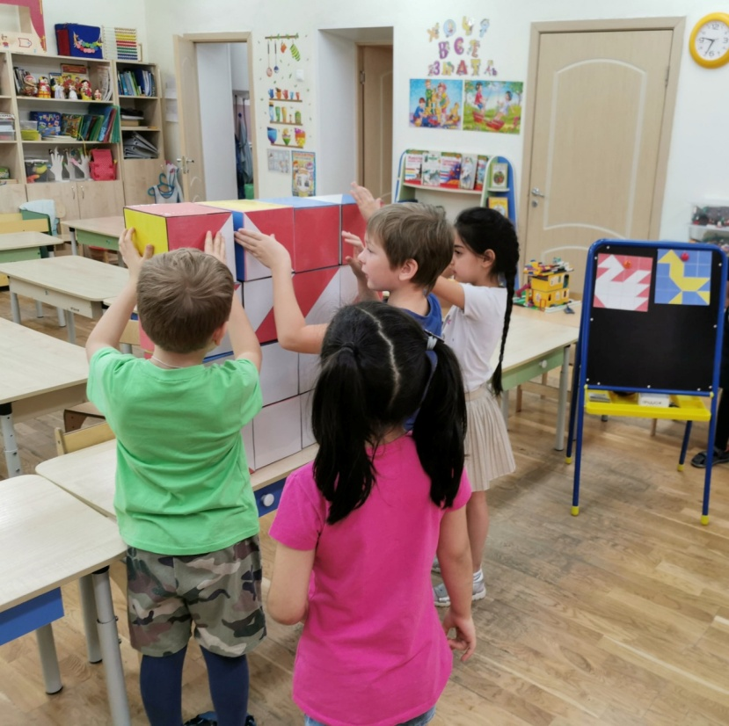

Slide 20
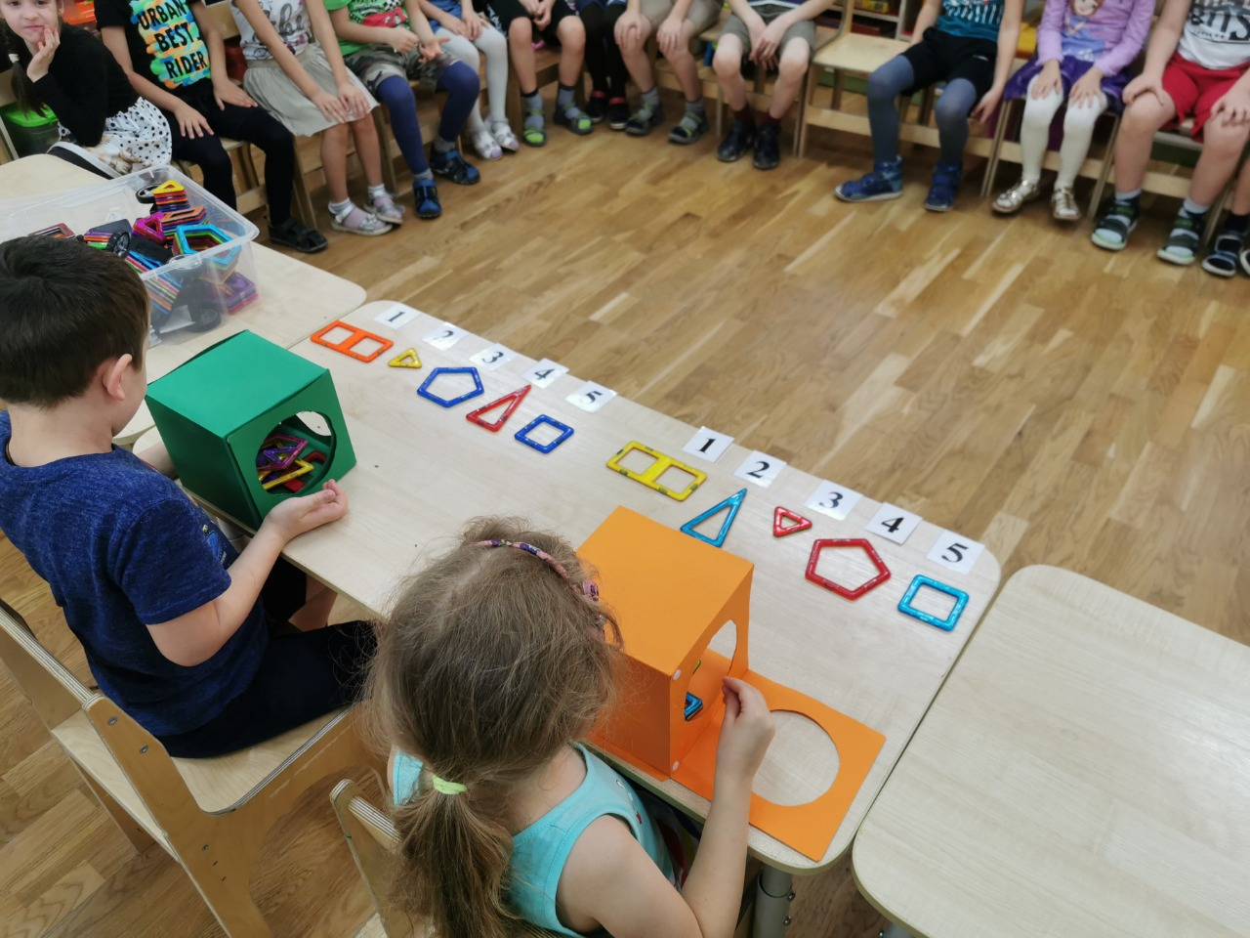

Slide 21
Использование игр позволяет ребенку подойти к открытию нового и закреплению уже изученного. Незаметно для себя, в процессе игры, дошкольники считают, складывают, вычитают, решают разного рода логические задачи, формирующие определенные логические операции.
Благодаря играм удаётся сконцентрировать внимание и привлечь интерес даже у самых несобранных детей дошкольного возраста. В начале их увлекают только игровые действия, а затем и то, чему учит та или иная игра. Постепенно у детей пробуждается интерес и к самому предмету обучения.
Без учебного процесса на занятиях математикой, конечно, не обойтись. Но в наших силах сделать его веселым и увлекательным.
Notes:
Представление мастер-классов

Slide 22
Notes:
Представление мастер-классов

